Slide 1
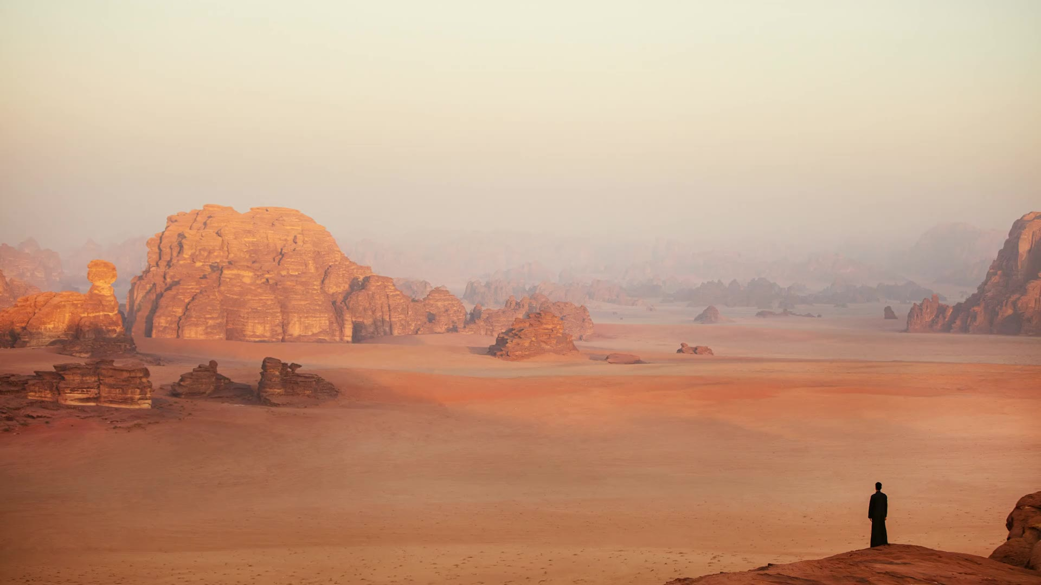


Notes:
رحّب بفريق Fit Business وعرّف بشركة رحائل باختصار، ثم انتقل إلى أجندة اللقاء.

Slide 2

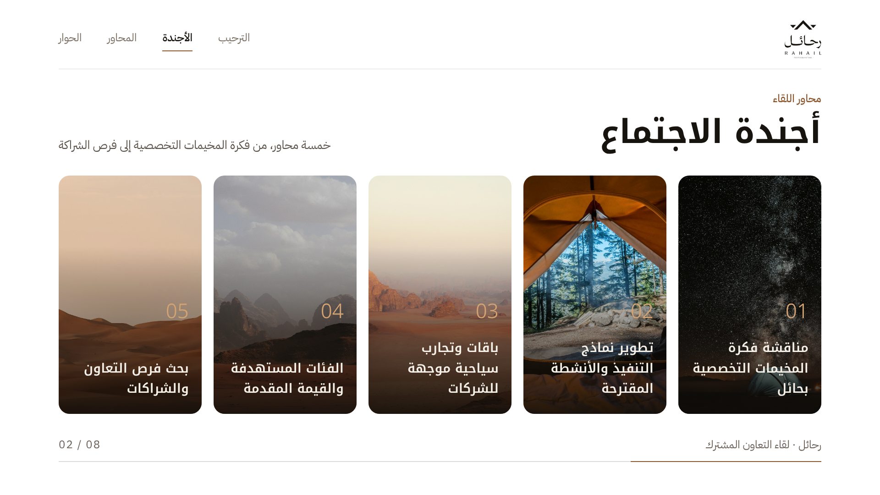
Notes:
المحاور الخمسة: مناقشة فكرة المخيمات التخصصية بحائل، وتطوير نماذج التنفيذ والأنشطة المقترحة، واستكشاف باقات وتجارب سياحية موجهة للشركات، وتحديد الفئات المستهدفة والقيمة المقدمة، وبحث فرص التعاون والشراكات.

Slide 3
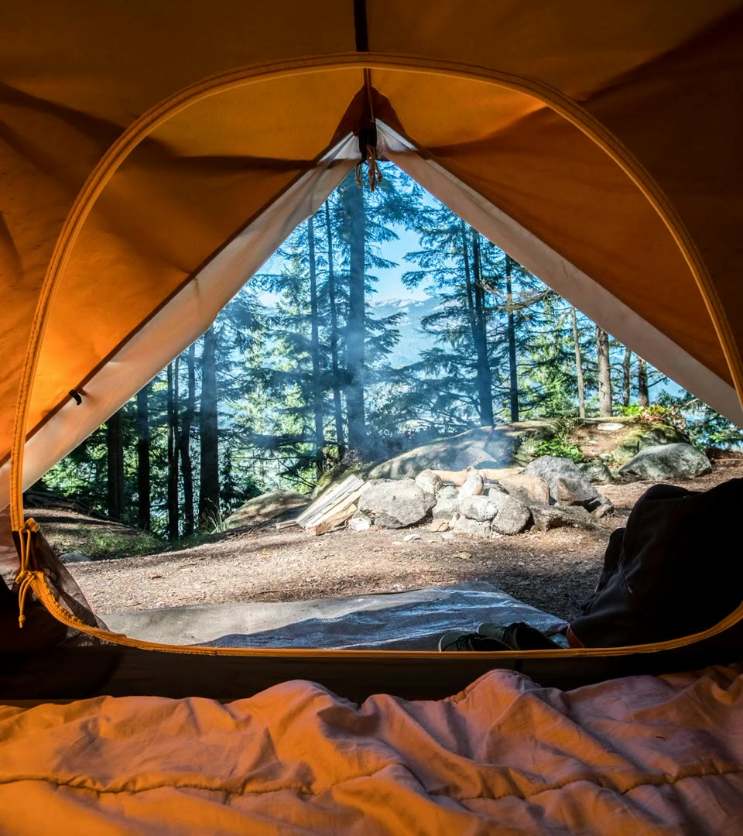



Notes:
محوران للنقاش: ما التجارب الأنسب للشركات عمومًا، وكيف نكيّف التجربة لتناسب طبيعة كل شركة واحتياجها.

Slide 4



Notes:
اعرض المسارين بحياد ودون ترجيح: باقات متكاملة للشركات، أو منتجات سياحية تخصصية تستهدف قطاعات مختلفة. اترك المجال لرأي الشريك وخبرته.

Slide 5



Notes:
ثلاثة معايير للتجربة المبتكرة: جودة التنفيذ، والقيمة المضافة للشركة وموظفيها، والتميز عن الخيارات المتاحة في السوق. شجّع الأمثلة العملية من خبرة الشريك.

Slide 6


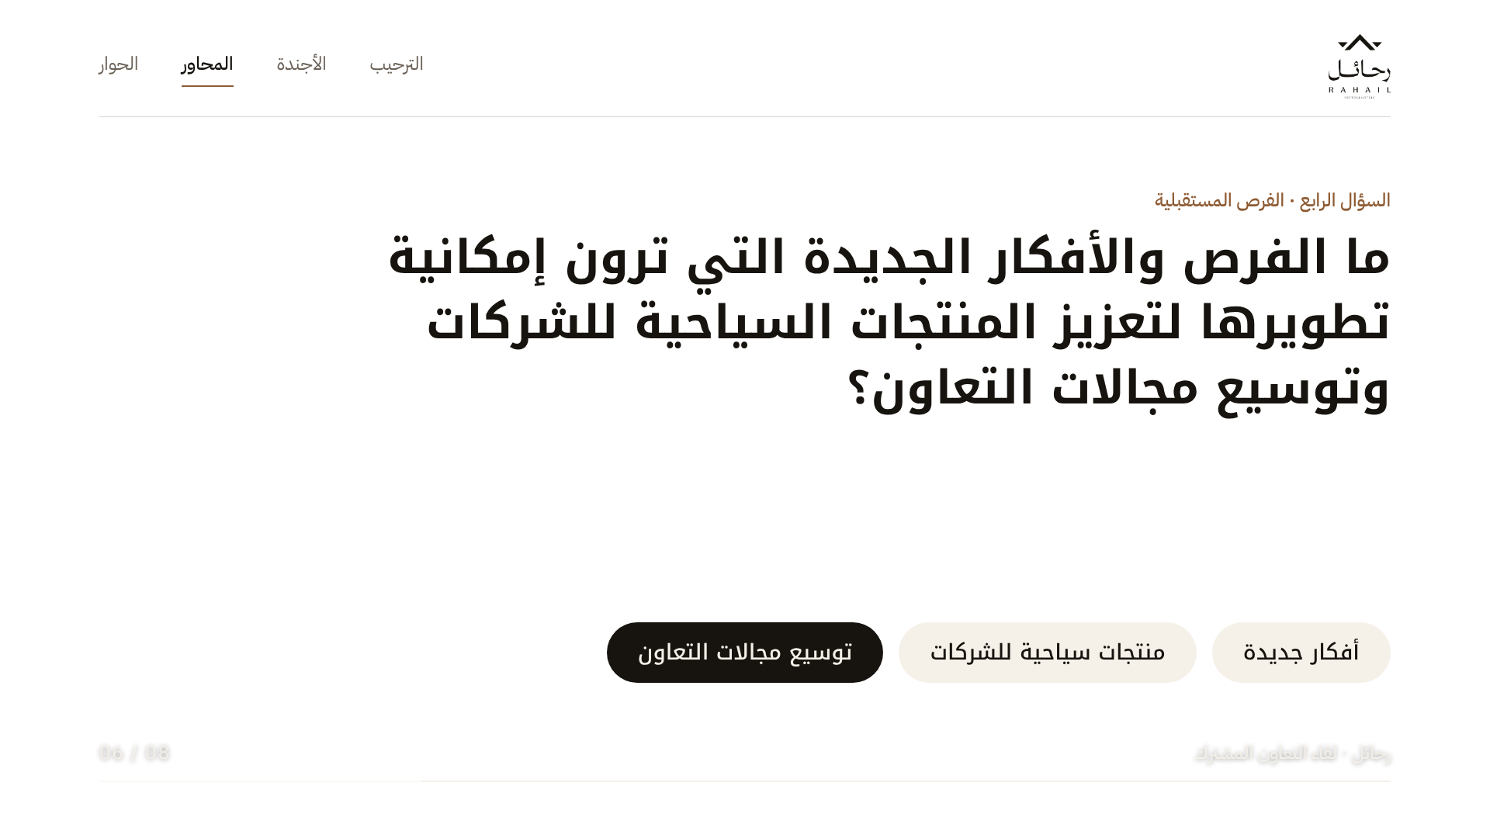
Notes:
سؤال مفتوح لاستكشاف أفكار وفرص جديدة لتعزيز المنتجات السياحية للشركات وتوسيع مجالات التعاون. دوّن ما يطرحه الشريك لمتابعته بعد اللقاء.

Slide 7
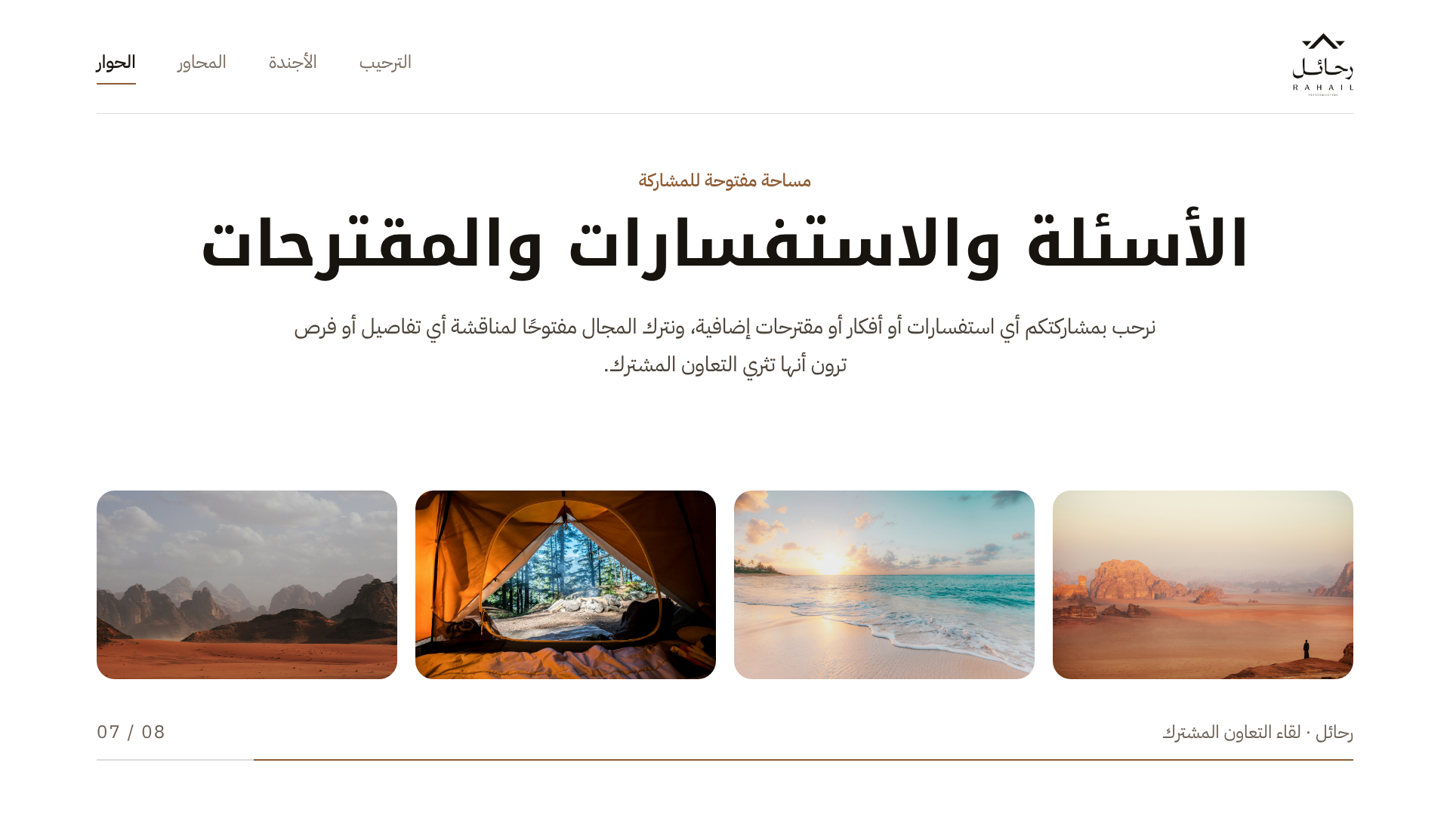
Notes:
افتح المجال للأسئلة والاستفسارات والمقترحات الإضافية، وأي تفاصيل أو فرص يرى الشريك أنها تثري التعاون.

Slide 8
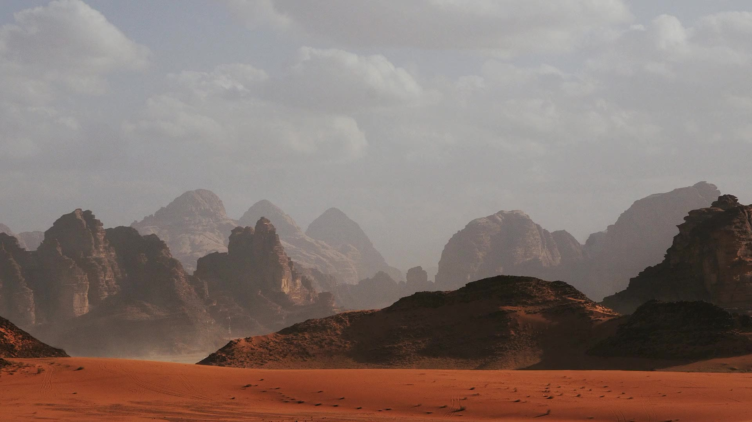


Notes:
اختم بالشكر على الوقت والمشاركة، واقترح خطوة تالية واضحة مثل موعد لقاء متابعة أو تبادل ملخص الأفكار التي طُرحت.

